Slide 1


SYSTEM WSPARCIA OWES,
CZYLI
JAK I W CZYM MOŻEMY POMÓC

Slide 2
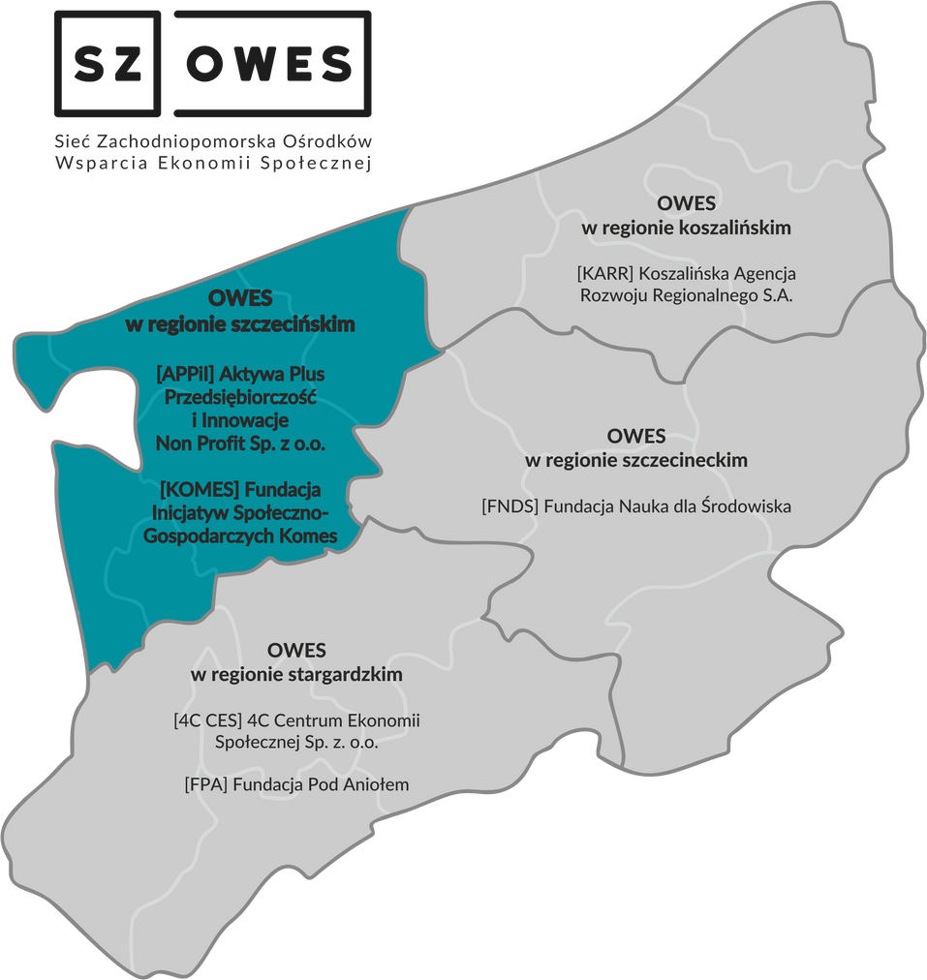


Projekt
„SZOWES-OWES w regionie szczecińskim PLUS” jest współfinansowany ze środków Europejskiego Funduszu Społecznego PLUS w ramach Programu Fundusze Europejskie dla Pomorza Zachodniego 2021-2027
X.2023 – IX.2027
Obszar działania (powiaty):
goleniowski, gryficki, kamieński, policki, M.Szczecin, M.Świnoujście

Slide 3


Cel główny
Tworzenie i rozwój potencjału PES/ PS do świadczenia wysokiej jakości usług m.in. społecznych oraz zwiększenie zatrudnienia osób zagrożonych wykluczeniem społecznym w konkurencyjnych PES/PS.
Utworzenie 120 nowych miejsc pracy w PS oraz wzmocnienie konkurencyjności i zdolności rozwojowych PES w regionie szczecińskim poprzez komplementarne wsparcie 193 podmiotów ekonomii społecznej oraz 450 osób fizycznych w tym 60% kobiet.

Slide 4



Grupa docelowa
50%
30%
225 osób
135 osób
450 osób fizycznych w wieku aktywności zawodowej - pracujących, uczących się lub zamieszkujących obszar regionu szczecińskiego, chcących uzyskać wiedzę /kompetencje niezbędne do założenia/prowadzenia działalności w zakresie ekonomii społecznej
zagrożonych wykluczeniem społecznym
o których mowa w art.2 pkt 6 lit.b, d,e,g,h,i,l ustawy o ES
10%
60%
45 osób
270
niepełnosprawnych
kobiet
Notes:
jeśli nie mieszka musi pracować lub się uczyć na co musi mieć dokument potwierdzajacy

Slide 5

Osoby zagrożone wykluczeniem społecznym
(*tzw. grupy preferowane)
a) osoba bezrobotna zarejestrowana w PUP
b) osoba bezrobotna długotrwale zarejestrowana w PUP*
c) osoba poszukująca pracy, pozostająca bez zatrudnienia w tym:
- osoba w wieku do 30. roku życia oraz po ukończeniu 50. roku życia
lub
- osoba niewykonująca innej pracy zarobkowej
d) osoba z niepełnosprawnością*
e) absolwent centrum integracji społecznej oraz absolwent klubu integracji społecznej*
f) osoba spełniająca kryteria do uzyskania świadczeń pieniężnych z pomocy społecznej
g) osoba uprawniona do specjalnego zasiłku opiekuńczego*
h) osoba usamodzielniana*
i) osoba z zaburzeniami psychicznymi*
j) osoba pozbawiona wolności, osoba opuszczająca zakład karny oraz pełnoletnia osoba opuszczającą zakład poprawczy
k) osoba starsza
  l) osoba, która uzyskała w Rzeczypospolitej Polskiej status uchodźcy lub ochronę uzupełniającą*
(Art.2 pkt.6 ustawy z dnia 5 sierpnia 2022 r. o ekonomii społecznej)
Notes:
wymagają potwierdzenia dokumentami!!!
Bezrobotna -niezatrudniona i niewykonująca innej pracy zarobkowej, zdolna i gotowa do podjęcia zatrudnienia zarejestrowaną w PUP (18+, max 60/65 lat, nie nabyła prawa do emerytury lub renty z tytułu niezdolności do pracy/szkoleniowej/renty socjalnej/renty rodzinnej ; nie jest właścicielem ...nieruchomości rolnej; nie uzyskuje przychodów z produkcji rolnej; nie złożyła wniosku o wpis do CEiIoDG albo wniosku o zawieszenie wykonywania działalności gospodarczej i okres zawieszenia nie minął ; nie jest osobą tymczasowo aresztowaną lub nie odbywa kary pozbawienia wolności (nie dot.dozoru elektronicznego) ; nie pobiera zasiłku stałego, świadczenia pielęgnacyjnego, specjalnego zasiłku opiekuńczego lub dodatku do zasiłku rodzinnego z tytułu samotnego wychowywania dziecka, zasiłku dla opiekuna ;
osoba bezrobotna długotrwale zarejestrowana w PUP - łącznie przez min. 12 miesięcy w okresie ostatnich 2 lat, z wyłączeniem stażu i przygotowania zawodowego dorosłych
Osoby poszukujące zatrudnienia- zarejestrowane w powiatowym urzędzie pracy
OzN - posiadający orzeczenie wydane ze względu na dany rodzaj niepełnosprawności
absolwent centrum integracji społecznej (6 miesięcy od dnia zakończenia zajęć w CIS)– osoba, która przez min. 6 miesięcy uczestniczyła w zajęciach w CIS i otrzymała zaświadczenie,
absolwent KIS – osoba będąca w KIS przez min. 6 miesięcy, posiada ważne zaświadczenie oraz zrealizowała postanowienia kontraktu socjalnego
osoba f) - osobie samotnie gospodarującej, której dochód nie przekracza kwoty 776 zł, („kryterium dochodowe osoby samotnie gospodarującej”), / osobie w rodzinie, w której dochód na osobę nie przekracza kwoty 600 zł („kryterium dochodowe na osobę w rodzinie”), / rodzinie, której dochód nie przekracza sumy kwot kryterium dochodowego na osobę w rodzinie, („kryterium dochodowe rodziny”)
osoba uprawniona do specjalnego zasiłku opiekuńczego - jak ma to ma (nie dłużej jednak niż do końca okresu, na który prawo zostało przyznane), nowe nie są wydawane, 1.01.2024 r. weszła w życie ustawa o świadczeniu wspierającym, która wykreśliła specjalny zasiłek opiekuńczy z katalogu świadczeń dostępnych opiekunom
osoba usamodzielniana - osoba opuszczająca, po osiągnięciu pełnoletności, rodzinę zastępczą, rodzinny dom dziecka, placówkę opiekuńczo-wychowawczą lub regionalną placówkę opiekuńczo-terapeutyczną
osoba z zaburzeniami psychicznymi - chora psychicznie (wykazująca zaburzenia psychotyczne),
/ upośledzona umysłowo,
/ wykazująca inne zakłócenia czynności psychicznych, które zgodnie ze stanem wiedzy medycznej zaliczane są do zaburzeń psychicznych, i wymaga świadczeń zdrowotnych lub innych form pomocy i opieki niezbędnych do życia w środowisku rodzinnym lub społecznym
osoba pozbawiona wolności
osoba starsza - 60+
osoba, która uzyskała w Rzeczypospolitej Polskiej status uchodźcy lub ochronę uzupełniającą - Cudzoziemcowi, któremu nadaje się status uchodźcy, wydaje się dokument podróży przewidziany w Konwencji Genewskiej i kartę pobytu ważną przez okres 3 lat od dnia wydania.
2. Cudzoziemcowi, któremu udziela się ochrony uzupełniającej, wydaje się kartę pobytu ważną przez okres 2 lat od dnia wydania.

Slide 6

Grupa docelowa
stowarzyszenia
fundacje
193 podmioty ekonomii społecznej oraz ich pracownicy, jak i podmioty uprawnione do założenia PES/PS posiadające siedzibę/oddział/główne lub dodatkowe miejsce wykonywania działalności w regionie szczecińskim
koła gospodyń wiejskich
spółdzielnie socjalne
Notes:
U S T A W A
z dnia 5 sierpnia 2022 r.
o ekonomii społecznej
a) spółdzielnia socjalna,
b) WTZ i ZAZ,
c) CIS i KIS
d) spółdzielnia pracy (inwalidów, niewidomych, spółdzielnia produkcji rolnej,
e) organizacje pozarządowe, z wyjątkiem partii politycznych, związków zawodowych i organizacji pracodawców, fundacji utworzonych przez partie polityczne...
f) podmiot, o którym mowa w art. 3 ust. 3 pkt 1, 2 lub 4 ustawy o działalności pożytku publicznego i o wolontariacie (1) osoby prawne i jednostki organizacyjne działające na podstawie przepisów
o stosunku Państwa do Kościoła Katolickiego w RP,
innych kościołów i związków wyznaniowych..., jeżeli ich cele statutowe obejmują
prowadzenie działalności pożytku publicznego;
2) stowarzyszenia jednostek samorządu terytorialnego;
4) SA i Sp z o.o., kluby sportowe będące spółkami, które nie działają w celu
osiągnięcia zysku oraz przeznaczają całość dochodu na realizację celów
statutowych oraz nie przeznaczają zysku do podziału między swoich
udziałowców, akcjonariuszy i pracowników)

Slide 7

KOŁA GOSPODYŃ WIEJSKICH
Ustawa z 9 listopada 2018 r. o kołach gospodyń wiejskich przyniosła nowe możliwości, które zmobilizowały mieszkanki terenów wiejskich do: współpracy i działań na rzecz rozwoju swoich środowisk, promowania kultury lokalnej i regionalnej, wspierania przedsiębiorczości kobiet i integrowania mieszkańców.
Nowe rozwiązania dot. głównie m.in.:
uzyskania osobowości prawnej,
pomoc finansową raz w roku,
możliwość prowadzenia działalności gospodarczej i pozyskiwania dotacji,
zwolnienie na cele statutowe z podatku dochodowego oraz podatku VAT,
brak konieczności posiadania kasy fiskalnej,
prostą i szybką rejestrację.

Slide 8

KOŁA GOSPODYŃ WIEJSKICH MOGĄ PROWADZIĆ:
Działalność społeczną: KGW mogą przeznaczać środki finansowe na pomoc i wsparcie osób potrzebujących, organizując zbiórki, przygotowując posiłki, wspierając lokalne inicjatywy.
Działalność edukacyjną i kulturalną: KGW mogą organizować kursy, warsztaty, spektakle, koncerty, wystawy, imprezy okolicznościowe, pikniki rodzinne, i inne wydarzenia kulturalne.
Działalność gospodarczą: KGW mogą prowadzić działalność zarobkową, w tym działalność gospodarczą, np. sprzedawać wyroby rękodzielnicze, produkty lokalne, czy też organizować wydarzenia gastronomiczne.
Inne formy wsparcia: KGW mogą działać w ramach przedsiębiorstw społecznych, współpracować z innymi organizacjami, jednostkami samorządu terytorialnego, oraz w ramach lokalnych grup działania.

Slide 9



Czy koło prowadzące uproszczoną księgowość (UEPIK) może wystawić fakturę na catering lub promocję?
Otóż nie. Możemy wystawić fakturę za sprzedaż żywności regionalnej i na fakturze wpisujemy wówczas nazwę potrawy, na przykład „pierogi” czy „lemoniada”. Nie możemy wystawić faktury na usługę („usługa cateringowa”, „usługa gastronomiczna”, „pokaz”), jeśli chcemy prowadzić UEPiK.
Czy koło może sprzedawać nalewki własne jako żywność regionalną?
Sprzedaż napojów o zawartości alkoholu powyżej 1,2% podlega zasadom ogólnym – wymagana jest koncesja na sprzedaż alkoholu oraz rejestracja sprzedaży na kasie fiskalnej.
Czy koło może sprzedawać popcorn, watę cukrową lub napoje firmowe?
Nie. Możemy sprzedawać tylko żywność regionalną, nie możemy handlować produktami zawierającymi nazwę własną.
Czy koło może wynajmować świetlicę?
Będąc na UEPiK, możemy osiągać przychody tylko z wynajmu składników
majątkowych , nie możemy wynajmować czegoś, co nie jest nasze. Nie możemy
więc czerpać przychodów z wynajmu świetlicy, która jest użyczona od gminy.

Slide 10
WSPARCIE OWES
W RAMACH
ŚCIEŻKI PODSTAWOWEJ

Slide 11
ANIMACJA LOKALNA - OŻYWIENIE
SPOŁECZNO-GOSPODARCZE
USŁUGI WSPARCIA I TWORZENIA
PES/PS
SPECJALISTYCZNE USŁUGI WSPARCIA
PES/PS
doradztwo indywidualne i grupowe
dla GI, PES/PS
doradztwo specjalistyczne
spotkania animacyjne
doradztwo eksperckie
warsztaty ożywienia społeczno-gospodarczego
usługi inkubujące
szkolenia z zakresu tworzenia i funkcjonowania GI, PES/PS
bony rozwojowe
wydarzenia edukacyjne
Inkubator PES/PS
wizyty studyjne
Notes:
ANIMACJA LOKALNA - OŻYWIENIE SPOŁECZNO-GOSPODARCZE
* diagnoza środ. lokalnego, w tym potencjał i potrzeby lokalnego środowiska, PES/PS;
* analiza zapotrzebowania na świadczenie usług społecznych przez PES/PS (planowanie i realizacja usług społecznych) - zgodnie z diagnozą CUS;
* budowanie partnerstw publiczno-społecznych na rzecz rozwoju ES, PES/PS, partycypacji społecznej i dialogu obywatelskiego
współpracy z JST nt. planowania strategicznego przy uwzgl. ES w rozwoju lokalnym,
* inicjowanie i wspieranie powstawania grup zamierzających utworzyć PES/PS;
*inicjowanie współpracy PES/PS z sektorem biznesu, w tym CSR (społ.odp.biz);
włączanie PES/PS w procesy
Formy wsparcia m.in:
*SPECJALISTKI ds. ożywienia społ-gosp., wolontariusze
*60 spotkań animacyjnych (w tym min. 24 spotkania z władzami /przedstawicielami gmin nt. działań OWES i pobudzenia aktywności);
*minimum 6 warsztatów ożywienia społeczno-gospodarczego;
*wydarzenia edukacyjne służące rozwojowi ES (webinary, wydarzenia lokalne itp.) i upowszechniających ES.
USŁUGI WSPARCIA I TWORZENIA PES/PS
*zakładanie i rozwijanie PES,
uzyskanie statusu PS,
pozyskiwanie środków zewnętrznych (KFS, BUR, FP, PFR, PARP, PFRON, pośrednikami finansowymi, PUP),
*rozwijanie współpracy (sieciowanie) PES/PS,
*zarządzanie,
*planowanie strategiczne,
*tworzenie biznesplanów,
*marketing,
*budowanie współpracy z CUS i JST.
*świadczenie usług społecznych przez PES.
*włączanie PES/PS z terenów wiejskich w realizację celów strategicznych LGD.
Formy wsparcia, m.in:
*dor. podst, dor. ds. tworzenia i wspierania PES
*doradztwo indywidualne lub grupowe dla GI, PES i PS
*szkolenia z tworzenia i funkcjonowania GI, PES, PS m.in w zakresie prowadzenia działalności gospodarczej i/lub odpłatnej, zarządzania, planowania (biznesplan, badanie rynku itp.), aspektów prawnych, finansowych, rachunkowych, budowania powiązań, restrukturyzacji, reintegracji
*wizyty studyjne
SPECJALISTYCZNE USŁUGI WSPARCIA PES/PS
*wzmacnianie potencjału PES/PS (ocena jego sytuacji oraz wspieranie w zakresie budowania planu rozwoju, organizowania wsparcia lub działań w sytuacjach kryzysowych)
Wsparcie obejmuje m.in.:
diagnoza, przygotowanie procesu wsparcia i jego oceny,
pomoc w: opracowaniu biznesplanu/ studium wykonalności, pozyskiwaniu wsparcia zewn. (instrumenty finans., ubieganie się i/lub okres spłacania - przekazywanie informacji pośrednikom finans.; szkolenia-analiza ofert, KSF, porozumienie z operatorami PSF; inne - PUP, PFRON, PFP, PARP),
wsparcie procesu planowania, budowania powiązań, negocjacji,
pracę z liderami PES/PS pomoc w rozpoznawaniu potrzeb rynku,
w zakresie PZP.
*wsparcie PS w szczeg. w przygotowaniu i realizacji IPR dla OZWS, w tym: współpraca z PS w określeniu sytuacji OZWS, z PZS w wypracowaniu ścieżki wsparcia, z liderami PS we wdrażaniu i realizacji IPR, indywidualne konsultacje, bud. porozumień między PZS i PS.
* zam-publ. służy korzystaniu przez PS ze środków publicznych (analiza zam. publ. i współpraca z JST, motywowanie PES/PS do zam. i składania ofert, dobre praktyki, szkolenia, pomoc w: opracowaniu/składaniu ofert, waniu PES/PS (opinie, analizy, pisma, wyjaśnienia), pozyskiwaniu poręczeń)
*DORADZTWO SPECJALISTYCZNE aspekty księgowe, kadrowe, podatkowe-wg potrzeb.
*DORADZTWO EKSPERCKIE w zakresie m.in.: prawnym, podatkowym, marketingu, kształtowania oferty, sieci powiązań,konsorcja spn.s, prow. dział. gosp., zarządzania, finans., lustracji zarz. konfliktem i rozwiązywanie konfliktów-wg potrzeb.
*USŁUGI INKUBUJĄCE księgowe, kadrowe, coaching, mentoring, trener- wsparcie PES/PS w ewidencji, sprawozdań finans.budowania powiązań kooperacyjnych, negocjacji z klientami, partnerami, dostawcami lub personelem-
*USŁUGI INKUBUJĄCE marketingowe dla 20 PS (usługa zewn.)
* bony rozwojowe, m.in.szkol., targi, innowacje i ekonomizacja dla min. 23 PES/PS.
*INKUBATOR PS 75m2 na spotkania z GI/PES/PS, "open space" udostępniany na potrzeby PES/PS

Slide 12


ROZWÓJ USŁUG SPOŁECZNYCH
polityka prorodzinna
wspieranie rodziny
system pieczy zastępczej
pomoc społeczna
promocja i ochrona zdrowia
wspieranie osób niepełnosprawnych
edukacja publiczna
przeciwdziałanie bezrobociu
kultura
kultura fizyczna i turystyka
pobudzanie aktywności obywatelskiej
reintegracja zawodowa i społeczna
mieszkalnictwo
ochrona środowiska
(Art.2 pkt. 1 ustawy z dnia 19 lipca 2019 r.
o realizowaniu usług społecznych przez centrum usług społecznych)

Slide 13
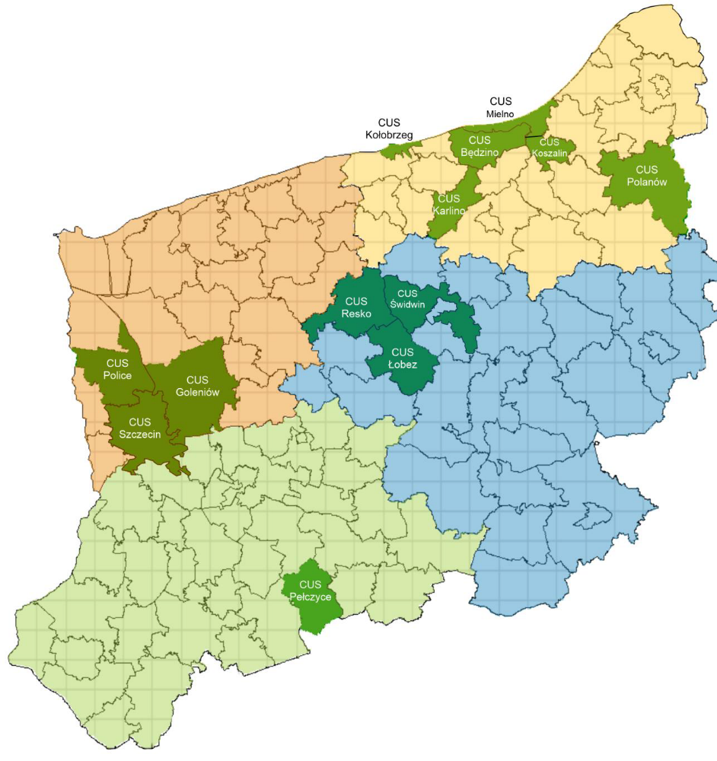
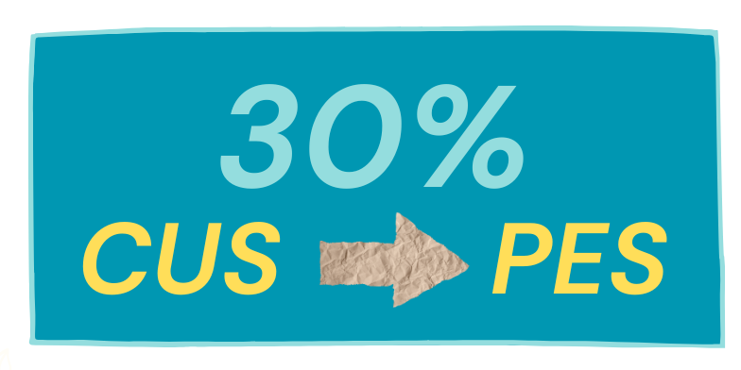
CUS i OWES
działające w subregionach
województwa zachodniopomorskiego
- stan na V 2025
OWES w rejonie koszalińskim
OWES w rejonie stargardzkim
OWES w rejonie szczecineckim
OWES w rejonie szczecińskim
Źródło: opracowanie własne ROPS UMWZ

Slide 14

Biorąc pod uwagę interesy wszystkich stron realizacja usług społecznych przez lokalne podmioty, w tym podmioty ekonomii społecznej to rozwiązanie, w którym wszyscy odnoszą korzyści.
WIN-WIN
Kluczowa rola podmiotów ekonomii społecznej w realizacji usług społecznych
Długofalowy proces budowania dialogu i współpracy między samorządem a podmiotami ekonomii społecznej
Kreowanie rynku usług społecznych to rola samorządów
Podmioty ekonomii społecznej będą się tworzyć jeśli pojawi się popyt na usługi, które mogą świadczyć
Narzędzia wsparcia zarówno dla samorządów jak i podmiotów ekonomii społecznej
ODCZAROWUJEMY EKONOMIĘ SPOŁECZNĄ

Slide 15
WSPARCIE OWES
W RAMACH
ŚCIEŻKI DOTACYJNEJ

Slide 16






KROK PO KROKU JAK POZYSKAĆ DOTACJE
2.
Złożenie wniosku o przyznanie wsparcia finansowego na utworzenie i utrzymanie miejsca pracy w PS wraz z biznesplanem do OWES
3.
Podpisanie umowy i wypłata dotacji
4b.
Zachowanie trwałości miejsc pracy
4a. Utrzymanie miejsc pracy
1.
Pomysł
na biznes
12 m-cy
6 m-cy
UTRZYMANIE
TRWAŁOŚĆ
Spotkanie w OWES, przyjęcie do projektu.
Praca nad biznesplanem
Komisja Oceny Wniosków
Zatrudnienie pracowników (najwcześniej w dniu złożenia wniosku do OWES)
STATUS PRZEDSIĘBIORSTWA SPOŁECZNEGO

Slide 17





STAWKA JEDNOSTKOWA NA
UTWORZENIE MIEJSCA PRACY
W PRZEDSIĘBIORSTWACH SPOŁECZNYCH
Przeznaczenie środków określone w biznesplanie m.in. na:
Stawka na utworzenie
uwzględniana łącznie ze stawką jednostkową na utrzymanie miejsca pracy
majątek trwały, koszty instalacji, uruchomienia
i ubezpieczenia (do 12 miesięcy), wyposażenie miejsca pracy z kosztami dostawy, instalacji
i uruchomienia, dostosowania lub adaptacji, aktywa obrotowe i środki produkcji, wartości niematerialne
i prawne, opłaty związane z uruchomieniem leasingu oraz kredytu inwestycyjnego
35 212,00 zł*
stawka wypłacana jednorazowo
do 10 dotacji na PS
* Stawka obowiązująca od 1.07.2024 do 30.06.2025

Slide 18

STAWKA JEDNOSTKOWA NA
UTRZYMANIE MIEJSCA PRACY
W PRZEDSIĘBIORSTWACH SPOŁECZNYCH
Przeznaczenie środków określone we wniosku m.in. na:
Stawka na utrzymanie
koszty zatrudnienia (w tym wynagrodzenia) osoby na nowoutworzonym miejscu pracy, koszty obowiązkowych opłat np. składek na ubezpieczenie społeczne, zdrowotne, bieżące niezbędne wydatki dotyczące stanowiska pracy
Uwzględniana łącznie ze stawką jednostkową na utworzenie miejsca pracy
38 700,00 zł* – 1 etat
29 026,00 zł* – 3/4 etatu
19 350,00 zł * – 1/2 etatu
(1/4 OzN sprzężoną lub w stopniu znacznym)
stawka wypłacana kwartalnie
”z góry”
* Stawka obowiązująca od 1 lipca 2024 do 30.06.2025

Slide 19

MIEJSCA PRACY W PRZEDSIĘBIORSTWACH SPOŁECZNYCH
Utrzymanie
statusu PS w okresie obowiązywania umowy na utworzenie i utrzymanie miejsca pracy i statusu PES w okresie 3 lat od rozliczenia wsparcia finansowego
Osoba
zatrudniana NIE MOŻE pracować w okresie 12 m-cy
w danym PS przed dotacją
(wyjątek: staże)
Łączna liczba miejsc pracy utworzonych i utrzymanych w PS - 120
PRZEDSIĘBIORSTWO SPOŁECZNE:
min. 3 osoby zatrudnione na min. ½ etatu,
30% OZWS
CIĄGŁOŚĆ ZATRUDNIENIA:
FORMA ZATRUDNIENIA:
Utrzymanie
LICZBY MIEJSC PRACY
możliwość przerwy nieprzekraczającej 30 dni niewpływającej na zachowanie okresu trwałości
umowa o pracę, spółdzielcza umowa o pracę zawarta nie wcześniej niż w dniu złożenia wniosku o wsparcie
Pamiętaj!
do zakończenia okresu trwałości nie można zmniejszyć liczby wszystkich zatrudnionych pracowników

Slide 20






















Gotowi na dotacje z OWES dla PS?!
Nabór wniosków o przyznanie wsparcia finansowego na
utworzenie i utrzymanie miejsc pracy w PS jest
w trybie ciągłym
– do wyczerpania środków zaplanowanych w projekcie.
ONI JUŻ OTRZYMALI DOTACJE:
Fundacja NAMASTE
Fundacja
Tacjanek
Fundacja
Dom Jesieni
SPOKONP
Sp. z o.o.
TAXI
DLA KAŻDEGO
non profit Sp. z o.o.
Fundacja KMB
Widzę Świat Inaczej

Slide 21




Ratownicze
zabezpieczenie
imprez masowych
Fizjoterapia
i masaż
Treningi
i obozy sportowe
Średniowieczny
skansen
SPOKONP
Sp. z o.o.
Gabinet
psychologiczny
Zajęcia
cyrkowe
Personalizowane
wypieki
z nadrukami
Terapia
z ciałem
Usługi
księgowe
Usługi
remontowo-
porządkowe
Przedszkole
i sala zabaw
Fundacja NAMASTE

Slide 22






29
podpisanych umów na utworzenie i utrzymanie miejsc pracy w przedsiębiorstwach społecznych*
2024-2025
7 331 717,00 zł
kwota podpisanych umów na utworzenie
i utrzymanie miejsc pracy w PS*, w tym:
na utworzenie
na utrzymanie
3 742 516,00 zł
3 589 201,00 zł
109
miejsc pracy utworzonych w PS dla osób zagrożonych wykluczeniem społecznym*
* Na podpisanie umów czekają 2 podmioty na łącznie 11 miejsc pracy na kwotę 813 000,00 zł

Slide 23
WSPARCIE OWES
W UZYSKANIU STATUSU PS

Slide 24

PRZEDSIĘBIORSTWO SPOŁECZNE [PS]
Podmiot ekonomii społecznej, który decyzją wojewody uzyskał status przedsiębiorstwa społecznego (zgodnie z Ustawą o ekonomii społecznej z dn. 5.08.2022 r.).
O status przedsiębiorstwa społecznego mogą ubiegać się:
1) spółdzielnie socjalne,
2) spółdzielnie pracy, w tym spółdzielnie inwalidów i spółdzielnie niewidomych, oraz spółdzielnie produkcji rolnej,
3) organizacje pozarządowe: stowarzyszenia, fundacje, KGW
4) osoby prawne i jednostki organizacyjne działające na podstawie przepisów o stosunku Państwa do Kościoła,
5) spółki akcyjne i spółki z ograniczoną odpowiedzialnością oraz kluby sportowe.

Slide 25


WARUNKI DLA PS
RODZAJ PROWADZONEJ DZIAŁALNOŚCI
1) działalność odpłatna pożytku publicznego (art. 8 ust. 1 ustawy z dnia 24 kwietnia 2003 r.
o działalności pożytku publicznego i o wolontariacie),
2) działalność gospodarcza (art. 3 ustawy Prawo przedsiębiorców),
3) inna działalność o charakterze odpłatnym:?
- działalność oświatowa (art. 170 ust. 1 ustawy Prawo oświatowe),?
- działalność kulturalna (art. 1 ust. 1 ustawy o organizowaniu i prowadzeniu
działalności kulturalnej),?
- działalność zarobkową kół gospodyń wiejskich (art. 22 ustawy o kołach gospodyń
wiejskich, jeżeli nie jest działalnością gospodarczą)
CELE DZIAŁALNOŚCI?
Działalność przedsiębiorstwa społecznego służy rozwojowi lokalnemu i ma na celu:
1) reintegrację społeczną i zawodową osób zagrożonych wykluczeniem społecznym
lub
2) realizację usług społecznych.
Dział II (ustawa z dnia 5.08.2022 r. o ekonomii społecznej)

Slide 26
WARUNKI DLA PS
ZATRUDNIENIE
PS zatrudnia co najmniej 3 osoby na podstawie umowy o pracę lub spółdzielczej umowy o pracę. Każda z tych osób jest zatrudniona w wymiarze co najmniej 1/2 etatu.
W PS działającym w celu reintegracji społecznej i zawodowej osób zagrożonych wykluczeniem społecznym, co najmniej 30% ogółu osób zatrudnionych stanowią osoby zagrożone wykluczeniem społecznym, wykonujące pracę na podstawie umowy o pracę lub spółdzielczej umowy o pracę. Każda z tych osób zagrożonych wykluczeniem społecznym jest zatrudniona w wymiarze co najmniej 1/2 etatu.
ORGAN KONSULTACYJNO-DORADCZY
Przedsiębiorstwo społeczne posiada organ konsultacyjno-doradczy, w którego skład wchodzą wszystkie osoby zatrudnione. Jeżeli liczba zatrudnionych osób przekracza 10, organ konsultacyjno-doradczy może składać się z przedstawicieli tych osób w liczbie nie mniejszej niż 3.
Dział II (ustawa z dnia 5.08.2022 r. o ekonomii społecznej)

Slide 27
PRZYWILEJE: INSTRUMENTY WSPARCIA
Korzyści związane ze wsparciem zatrudnienia osób defaworyzowanych
dotacje na utworzenie i utrzymanie miejsc pracy oraz finansowe wsparcie reintegracyjne (OWES), refundacja składek ZUS, finansowanie ze środków Funduszu Pracy części wynagrodzenia pracowników, dotacje z Funduszu Pracy, dotacje z PFRON, dodatkowe wsparcie związane z zatrudnieniem osób z niepełnosprawnościami, zwrot kosztów poniesionych na dodatkowe koszty związane z zatrudnieniem osób z niepełnosprawnością
Korzyści związane z dostępem do zamówień publicznych
możliwość ograniczenia zamówienia publicznego wyłącznie do Przedsiębiorstw Społecznych
Inne wsparcie, m.in:
program “Przedsiębiorstwo PLUS Społeczne” na lata 2023 – 2025, zwolnienie podatkowe dochodów przeznaczonych na cele związane z reintegracją społeczną i zawodową, dofinansowanie do oprocentowania kredytów, obniżenie wpłat na PFRON w przypadku zakupu produkcji lub usługi od PS

Slide 28


REALIZACJA IPR -
FINANSOWE WSPARCIE REINTEGRACYJNE
Dla PS zatrudniających nowych pracowników z grupy osób znajdujących się w szczególnej sytuacji i dla których został opracowany IPR (tzw. grupy preferowane*)
Wysokość wynosi do 300% minimalnego wynagrodzenia na jednego pracownika.
Wypłata wsparcia reintegracyjnego w całym okresie realizacji IPR jest powiązana z jego realizacją.
PS składa w odpowiedzi na ogłoszony nabór WNIOSEK o udzielenie finansowego wsparcia reintegracyjnego i zawiera odrębną umowę.
*osoba bezrobotna długotrwale zarejestrowana w PUP ; osoba z niepełnosprawnością ; absolwent CIS oraz KIS; osoba uprawniona do specjalnego zasiłku opiekuńczego ; osoba usamodzielniana ; osoba z zaburzeniami psychicznymi ; osoba, która uzyskała w RP status uchodźcy lub ochronę uzupełniającą
  (Art.2 pkt.6 lit.b, d,e,g,h,i,l ustawy z dnia 5 sierpnia 2022 r. o ekonomii społecznej)

Slide 29


Slide 30
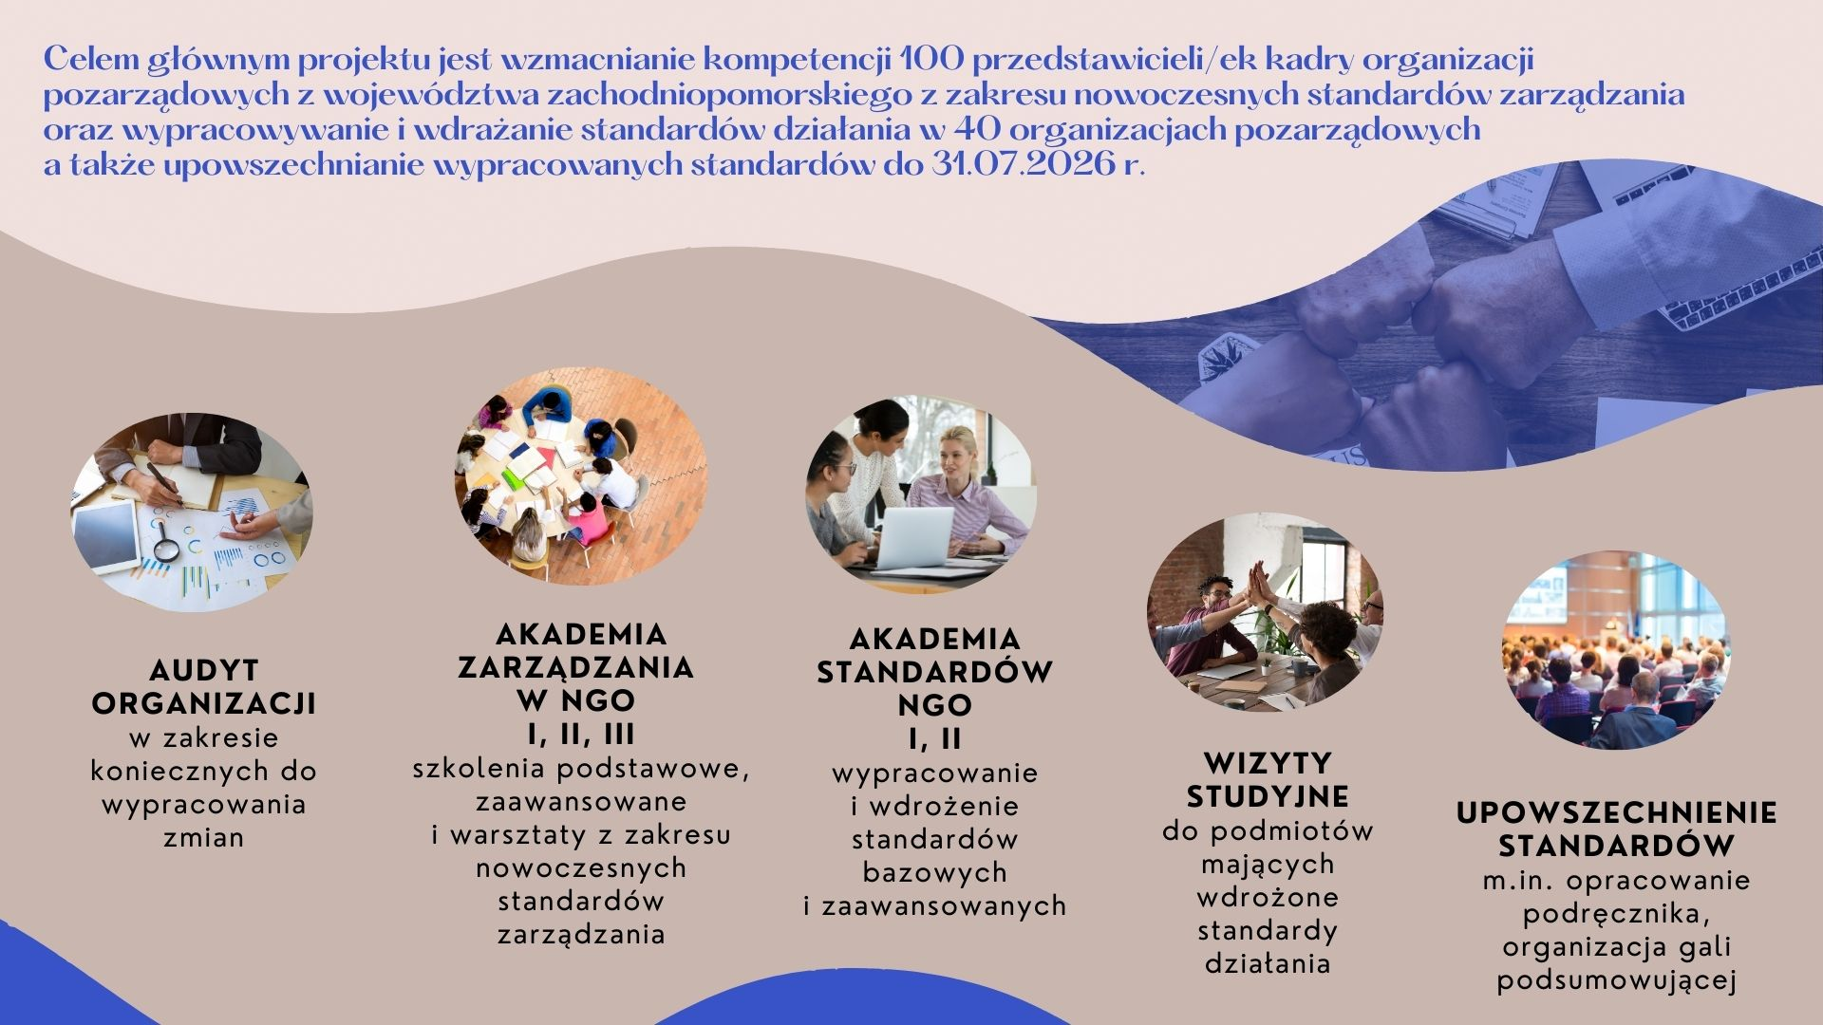
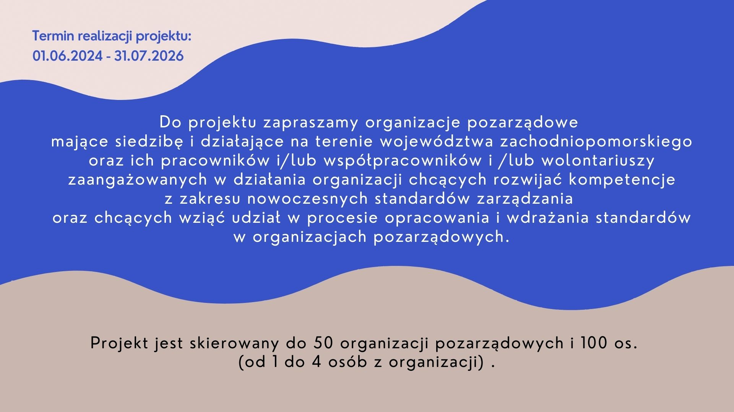

Slide 32


Slide 33
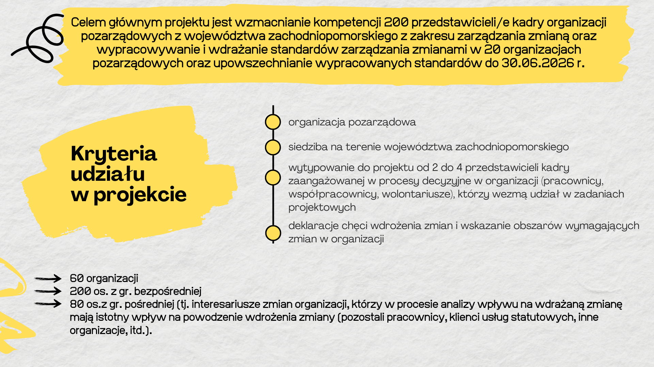

Slide 34
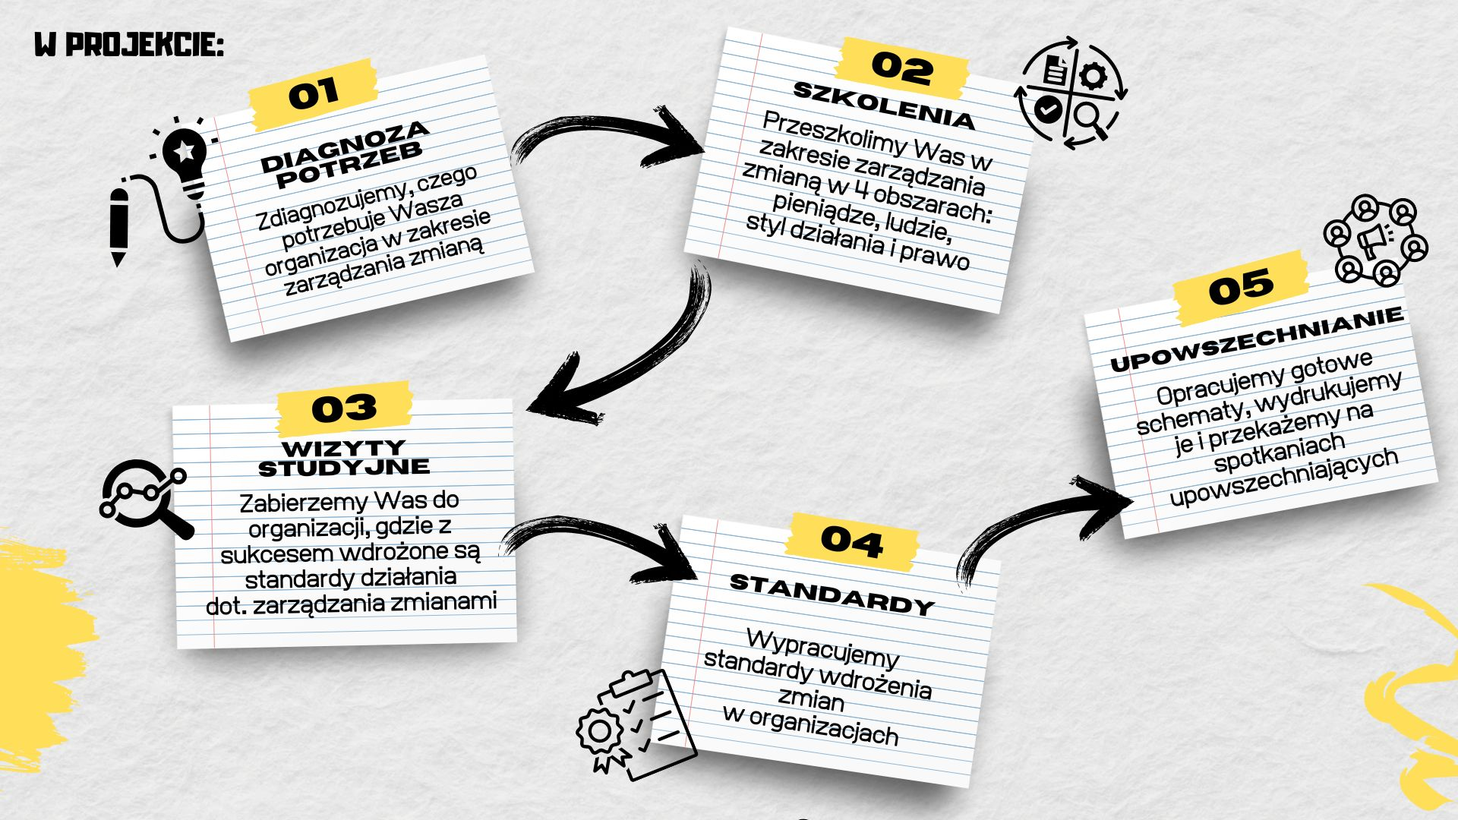

Slide 35


Zrealizowane:
Rok 2024 – 5 naborów po 6 organizacji
I nabór: on-line
II nabór: Szczecin
III nabór: Mierzyn
IV nabór: on-line
V nabór: Szczecin
Rok 2025 – 3 nabory po 6 organizacji
VI nabór: Skarbimierzyce
VII nabór: Świnoujście
VIII nabór: Wolin
Do zrealizowania:
Rok 2025 – 1 nabór dla 6 organizacji
IX nabór: 10.09 – 18.09.2025
Rok 2026 – 1 nabór dla 6 organizacji
X nabór: 9.01 – 19.01.2026
Zrealizowane:
Rok 2024 – 5 naborów po 5 organizacji
I ​ nabór 2024: Szczecin
II nabór 2024: Gryfice
III nabór 2024: Gryfice
IV nabór 2024: on-line
V nabór 2024: Szczecin
Rok 2025 – 2 nabory po 5 organizacji
VI nabór 2025: Szczecin
VII nabór 2025: Goleniów
Do zrealizowania:
Rok 2025 – 1 nabór dla 5 organizacji
IX nabór: 05.09 -15.09.2025 Międzyzdroje
Rok 2026 – 2 nabory po 5 organizacji
IX nabór – I kwartał 2026
X nabór – I kwartał 2026

Slide 36

Inkubator SZOWES – OWES Szczecin
ul. Cukrowa 8, pokój 921, 71-004 Szczecin
kom: 516 702 312,
kontakt@aktywneowes.pl
owesszczecin.pl
FB/OWES.Szczecin

